Slide 11
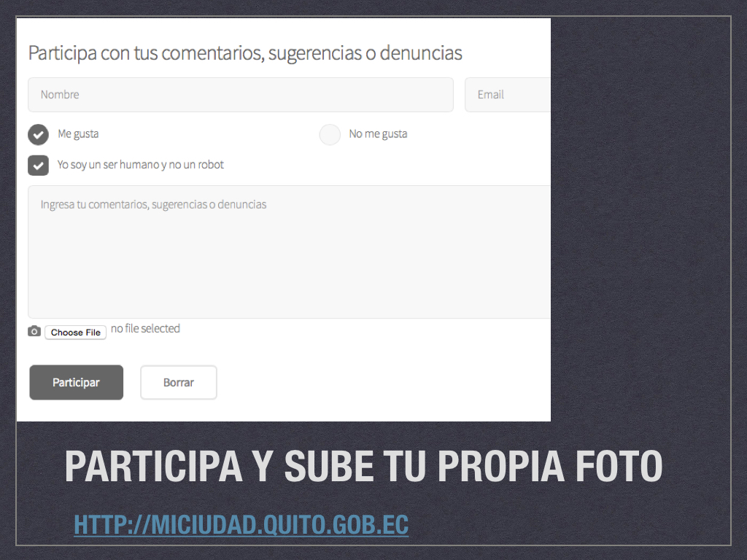

Slide 12
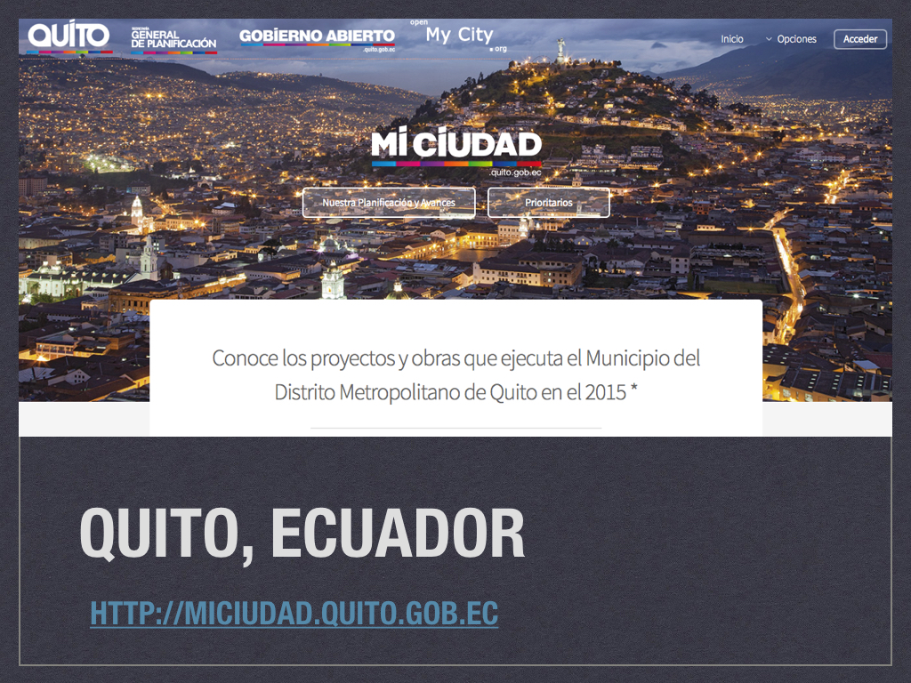

Slide 14
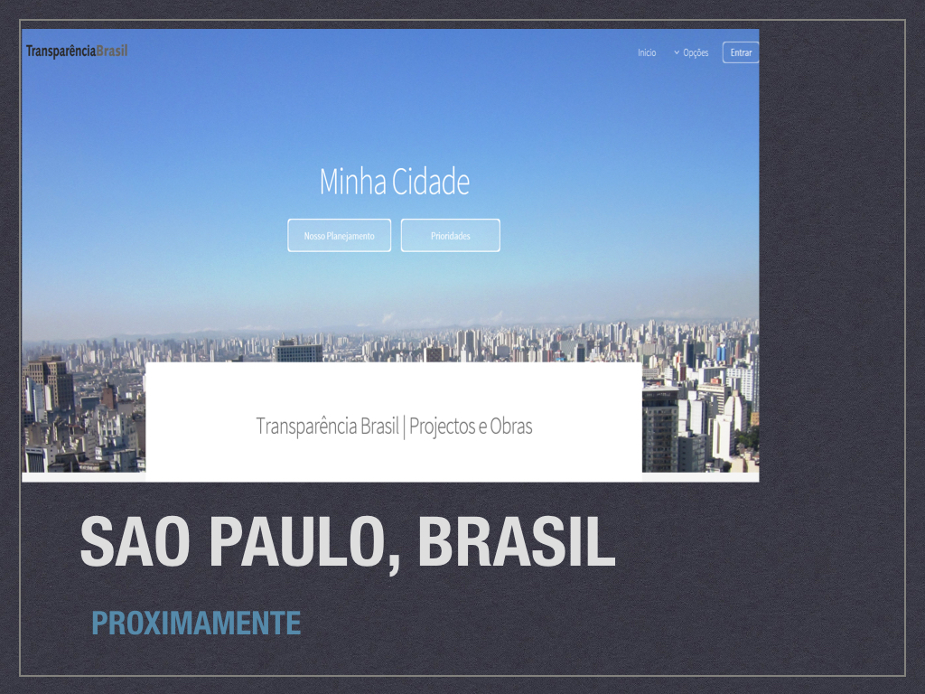

Slide 16
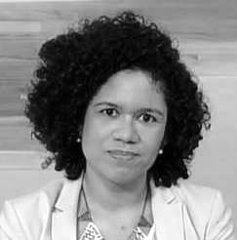
El Equipo
Mi Ciudad
Plataforma de Gobierno Abierto para monitoreo de avances de la inversión pública
Natália Paiva
Jaimie Boyd
Brasil
Canadá
Una iniciativa de los Fellows de Gobierno
Abierto de la OEA - 2015
Carolina Pozo
Ecuador

